Slide 2
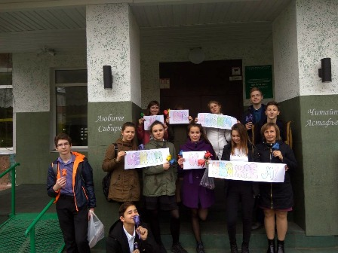
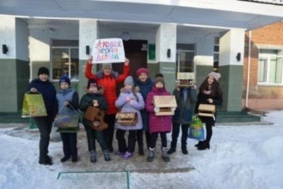
Проведение капитального ремонта спортивного зала МБОУ СОШ № 7 им.В.П. Астафьева

Slide 4
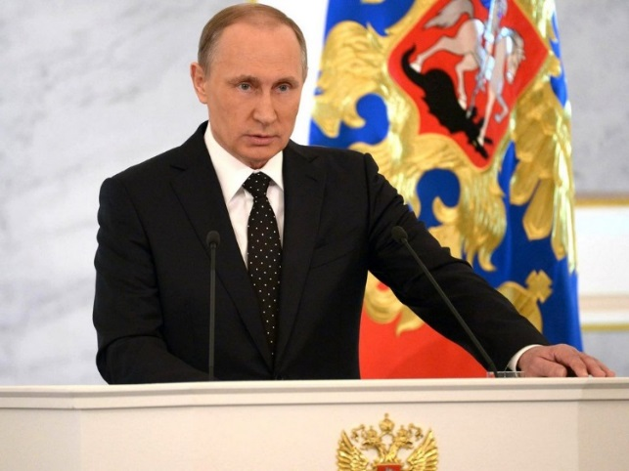
ЦЕЛИ:
– обеспечение глобальной конкурентоспособности российского образования, вхождение Российской Федерации в число 10 ведущих стран мира по качеству общего образования;
– воспитание гармонично-развитой и социально ответственной личности на основе духовно-нравственных ценностей народов Российской Федерации, исторических и национально-культурных традиций.
Указ Президента Российской Федерации от 07.05.2018 г. № 204
«О национальных целях и стратегических задачах развития Российской Федерации на период до 2024 года»

Slide 6
Национальный проект
«Образование»
ОСНОВНЫЕ НАПРАВЛЕНИЯ
РАЗВИТИЯ СИСТЕМЫ ОБРАЗОВАНИЯ:
обновление содержания;
создание необходимой современной инфраструктуры;
подготовка соответствующих профессиональных кадров, их переподготовка и повышение квалификации;
создание наиболее эффективных механизмов управления сферой образования

Slide 7
Цель регионального проекта Красноярского края «Современная школа»:
вхождение Российской Федерации в число 10 ведущих стран мира по качеству общего образования посредством обновления содержания и технологий преподавания общеобразовательных программ, вовлечения всех участников системы образования (обучающиеся, педагоги, родители (законные представители), работодатели и представители общественных объединений) в развитие системы общего образования, а также за счет обновления материально-технической базы к 2024 году

Slide 8
Наименование показателя:
Доля муниципальных образований Красноярского края,
Число общеобразовательных организаций Красноярского края, расположенных в сельской местности и малых городах, обновивших материально-техническую базу для реализации основных и дополнительных общеобразовательных программ цифрового, естественнонаучного и гуманитарного профилей, ед. нарастающим итогом к 2018 году
Численность обучающихся Красноярского края, охваченных основными и дополнительными общеобразовательными программами

Slide 9
Наименование показателя:
Число созданных новых мест в общеобразовательных организациях Красноярского края, расположенных в сельской местности и поселках городского типа, не менее тыс. мест нарастающим итогом к 2019 году

Slide 10
Задача национального проекта:
Внедрение на уровнях основного общего и среднего общего образования новых методов обучения и воспитания, образовательных технологий, обеспечивающих освоение обучающимися базовых навыков и умений, повышение их мотивации к обучению и вовлеченности в образовательный процесс, а также обновление содержания и совершенствование методов обучения предметной области «Технология»

Slide 11
Характеристика результата федерального проекта:
Реализованы мероприятия региональных программ по модернизации инфраструктуры общего образования (строительство зданий (пристроек к зданию), приобретение (выкуп) зданий (пристроек к зданиям) общеобразовательных организаций, расположенных в сельской местности и поселках городского типа , в том числе оснащение новых мест в общеобразовательных организациях средствами обучения и воспитания, необходимыми для реализации основных образовательных программ начального общего, основного общего и среднего общего образования.
Обеспечено повышение доступности современных условий образования в сельской местности и малых городах за счет ввода к концу 2019 года не менее 4,9 тыс⁴. новых мест в общеобразовательных организациях, расположенных в сельской местности и поселках городского типа.
Срок: 31.12.2019

Slide 12
Государственная программа Красноярского края ≪Развитие образования≫
≪Об утверждении государственной программы Красноярского края ≪Развитие образования≫,
постановлением Правительства Красноярского края от 27.03.2019 № 141-п
≪Об утверждении распределения субсидий бюджетам муниципальных образований Красноярского края – победителям конкурсного отбора на создание в общеобразовательных организациях, расположенных в сельской местности, условий для занятий физической
культурой и спортом в 2019 году≫

Slide 13
Муниципальное бюджетное общеобразовательное учреждение средняя общеобразовательная школа № 7 им. В.П. Астафьева
Заявка на участие
в конкурсном отборе по распределению субсидий бюджетам муниципальных образований
Красноярского края на проведение капитального ремонта спортивных залов общеобразовательных организаций,
расположенных в сельской местности, для создания условий для занятий физической культурой и спортом

Slide 14
МБОУ СОШ №7 им.В.П.Астафьева
победитель
конкурсного отбора на создание в общеобразовательных организациях,
расположенных в сельской местности, условий для занятий физической
культурой и спортом в 2019 году

Slide 15
Бюджет | Заявка на конкурс | После государственной экспертизы | После электронного аукциона
Краевые субвенции | 2 797 499,00 | 2592388,50 | 2 118 111,59
Местный бюджет | 160 000,00 | 136 441,50 | 111 479,56
Всего | 2 957499,00 | 2 728 830,00 | 2 229591,15
Экономия |  |  | 727 902,05

Slide 16
Цель управленческой деятельности
создание образовательного пространства сельской школы, отвечающего современным тенденциям образования и формирующего социально активную личность, готовую к саморазвитию и самореализации, мотивированную на творчество, инновационную деятельность, здоровый образ жизни, сотрудничество

Slide 17
Проведение капитального ремонта спортивного зала МБОУ СОШ № 7 им.В.П. Астафьева

Slide 18
Спортивная площадка с резиновым покрытием

Slide 19
Вид спорт зала 2018г.

Slide 20
Вид спорт зала 2018г.

Slide 21
Вид спорт зала 2018г.

Slide 23
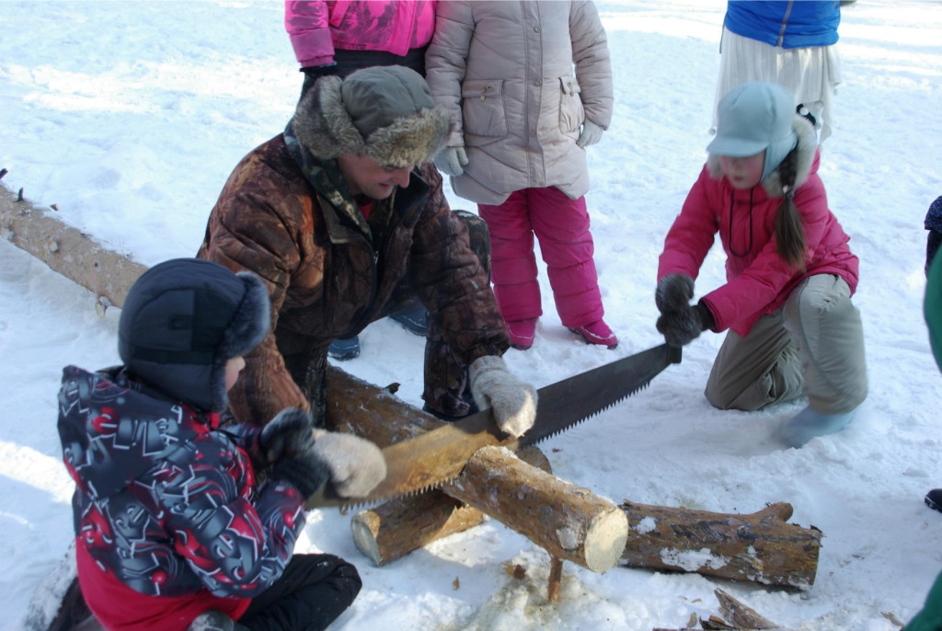
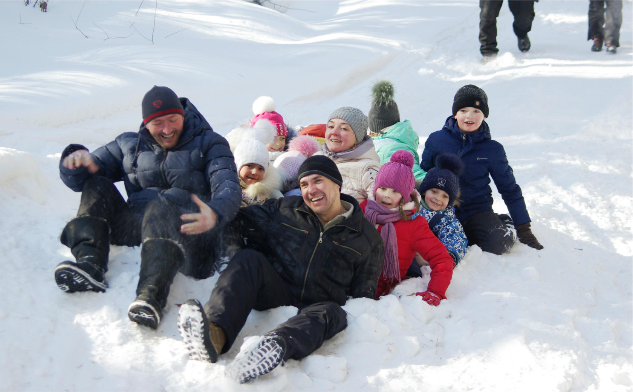
Мероприятия Клуба активных родителей
«Школа выживания – Привал на Ложке»

Slide 24
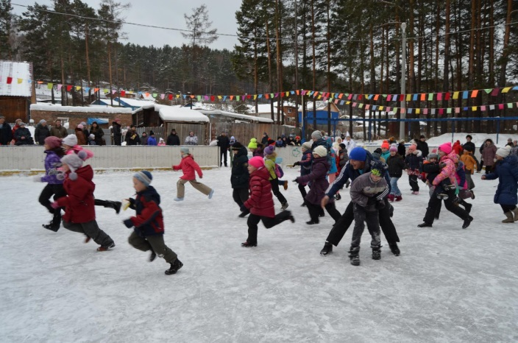
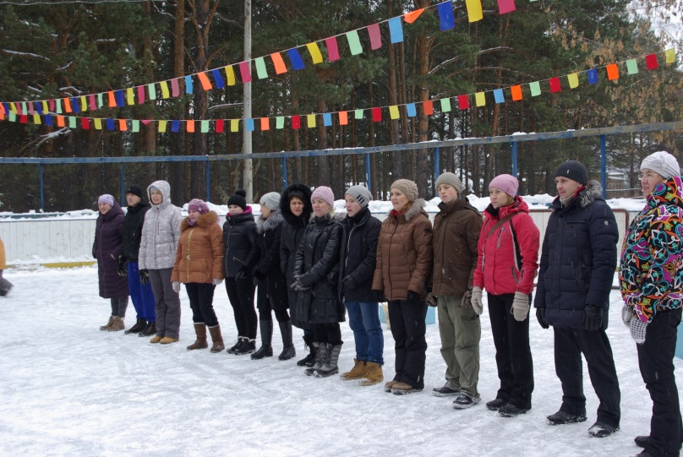
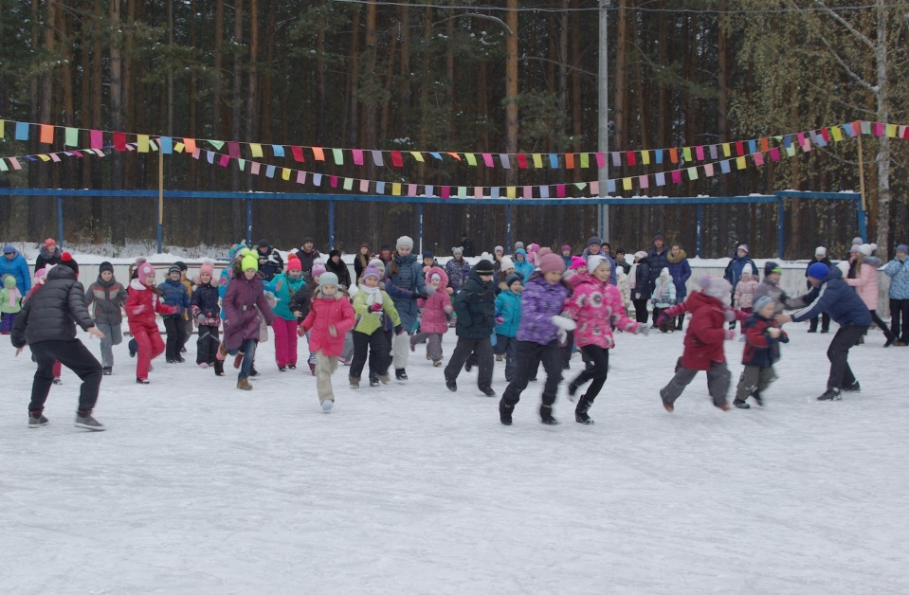
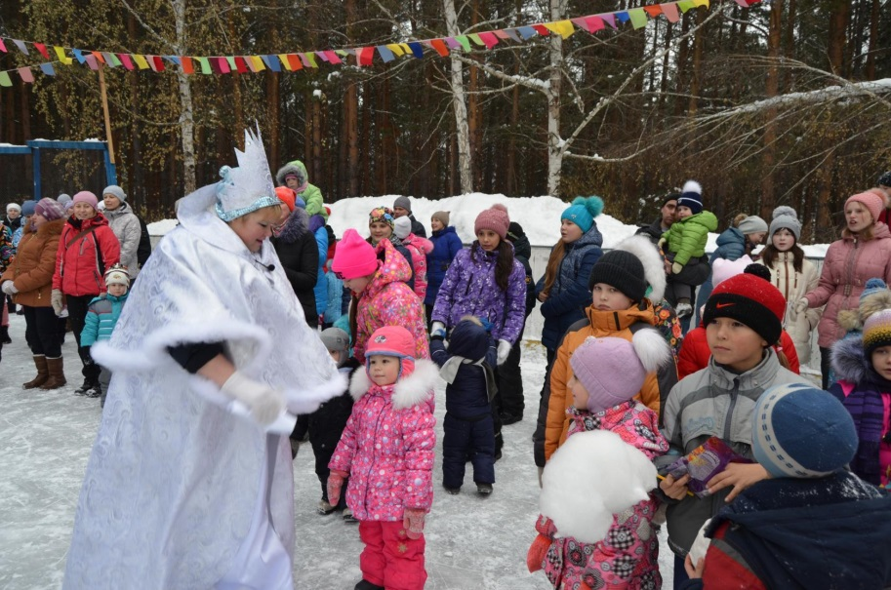
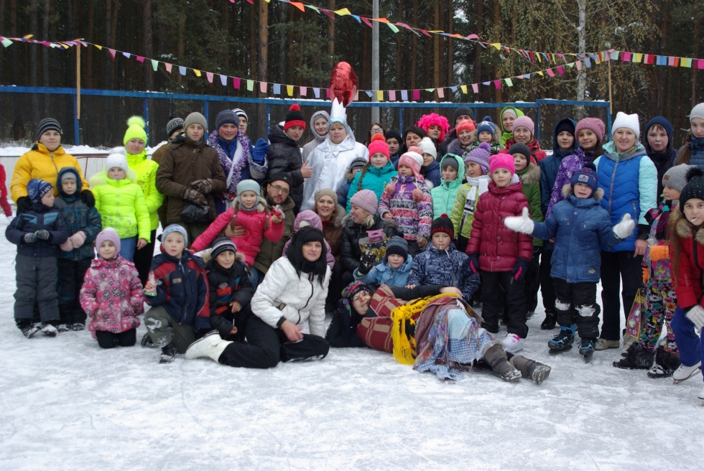
Мероприятия Клуба активных родителей
Открытие катка «Ледовая сказка»
на территории села

Slide 25
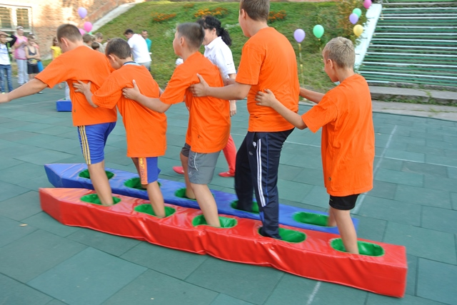
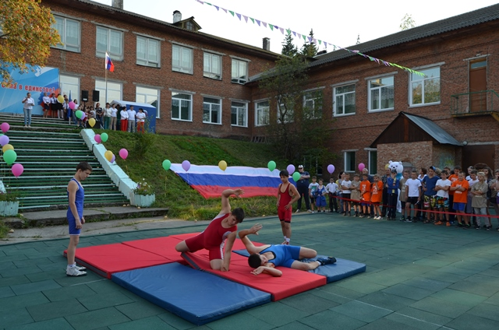
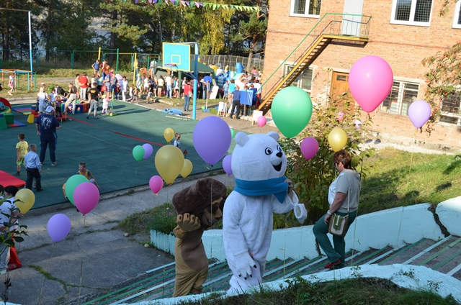
В мероприятиях здоровьесберегающего направления приняло участие более 370 чел
Проведено 20 крупных мероприятий

Slide 26
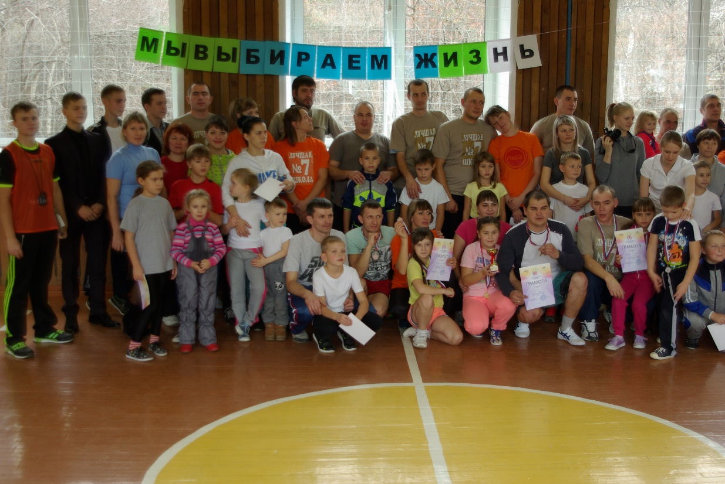
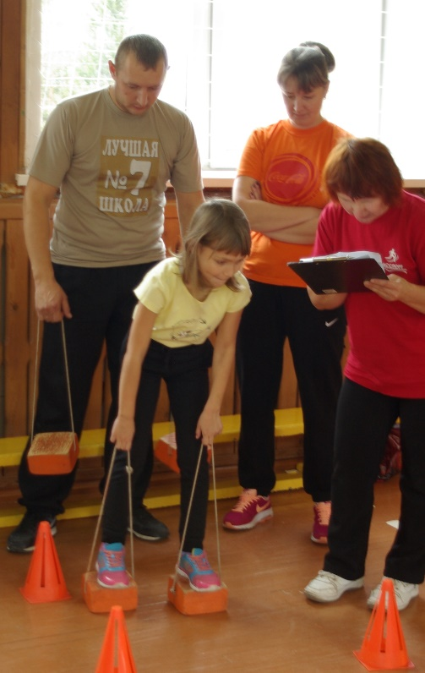
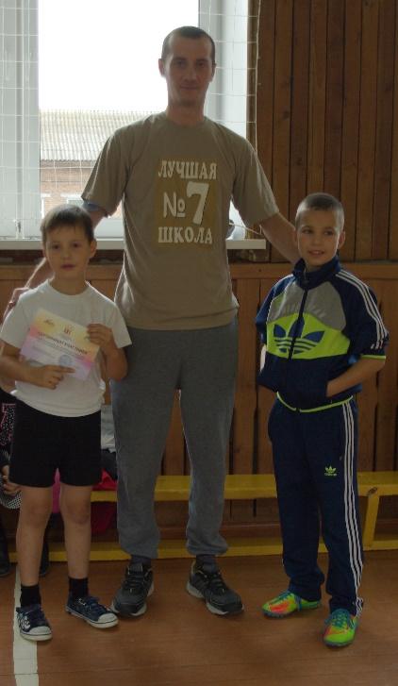
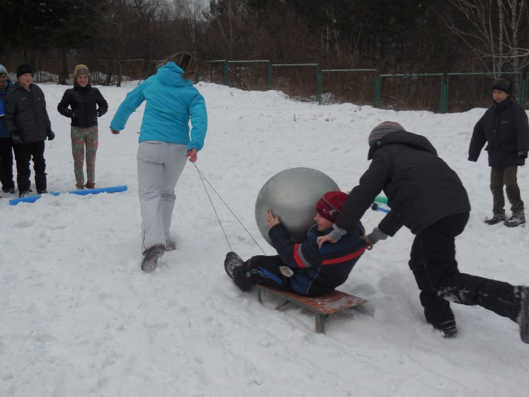
Здоровьесберегающее
(акция «Мы выбираем жизнь, семейные старты «Зимние забавы», «Вместе с папой!»,
«Знакомьтесь, Мультиспорт» «Спортивный Молодежный» и др.)

Slide 27
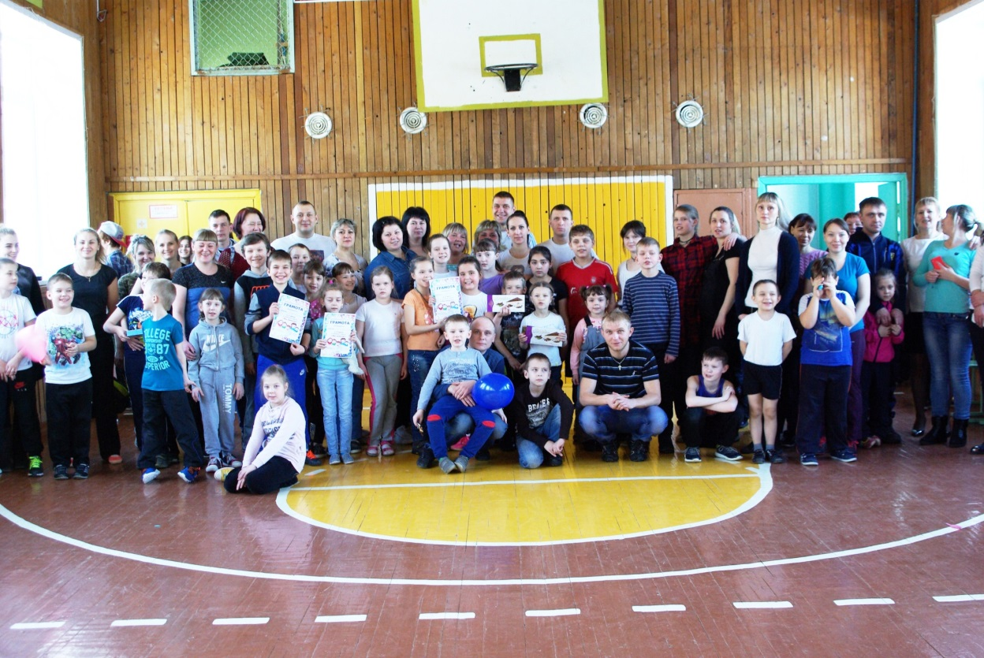
Мероприятия Клуба активных родителей
Квест «Мы вместе»

Slide 28
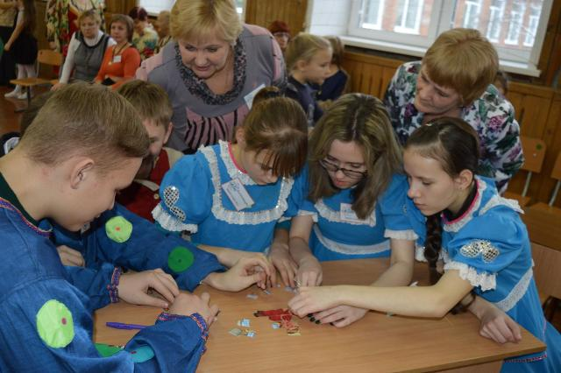
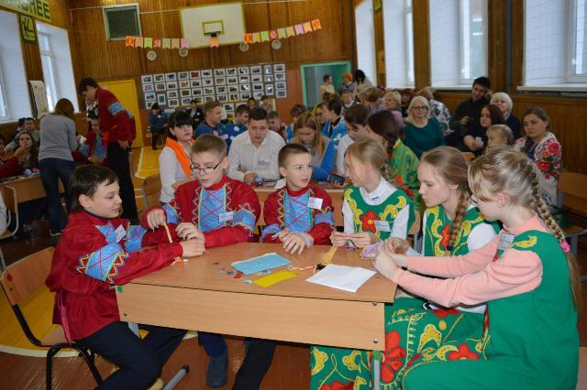
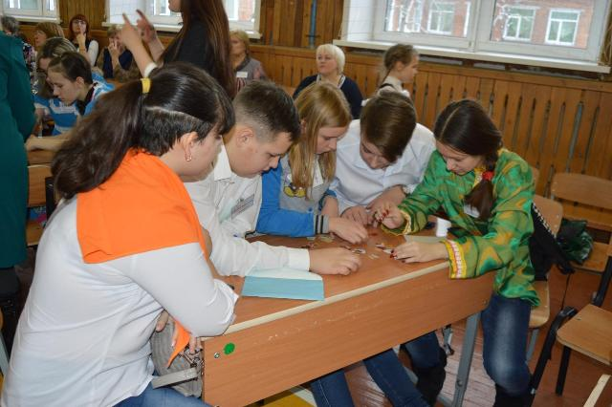
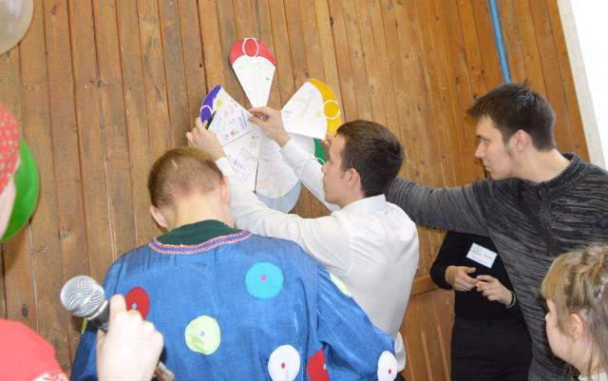
социокультурный фестиваль
«Родом из Овсянки…»

Slide 29
Проект «Спорт, доступный всем!»
направлен на массовое вовлечение детей, подростков, молодежи и людей старшего поколения села Овсянка, пос.Слизнево к занятиям физической культурой, ведению здорового образа жизни

Slide 32
Название мероприятия
Спортивная суббота
Открытый Турнир Астафьева по футболу
Фестиваль Здорового образа жизни
Открытый фестиваль народных традиций «Молодежные спортивные игры Астафьевской школы»
Открытый Семейный чемпионат по флорболу
Спортивный праздник семейных команд «Мы выбираем ГТО» Массовые соревнования «Оздоровительный спорт – в каждую семью»
Акция «Сила РДШ»
Конкурс допризывной молодежи «Спортивная молодежь-сильная Россия»
Фестиваль дворовых игр с.Овсянка
Летний футбольный (отряд) лагерь с дневным пребыванием «Футбольная академия»

